Slide 1
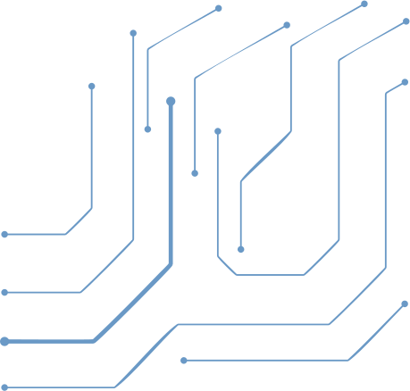

ĐỀ TÀI:
NHẬN DIỆN LỖI HÀN TRONG CÔNG NGHIỆP CƠ KHÍ TỪ ẢNH X-QUANG
Sinh viên thực hiện: Nguyễn Tấn Đạt
Lê Thị Chính
Trần Anh Đức

Slide 2

PHÂN CÔNG NHIỆM VỤ
Tất cả các thành viên trong nhóm đều cùng tham gia và đóng góp vào mọi giai đoạn của dự án, bao gồm việc tìm kiếm và xử lý dữ liệu, xây dựng ý tưởng, lập trình cũng như soạn thảo báo cáo. Quá trình làm việc được thực hiện theo tinh thần hợp tác và chia sẻ trách nhiệm giữa các thành viên.

Slide 3



NỘI DUNG CHÍNH
Giới thiệu bài toán
Dữ liệu
Mô hình và thuật toán
Kết quả đạt được

Slide 4

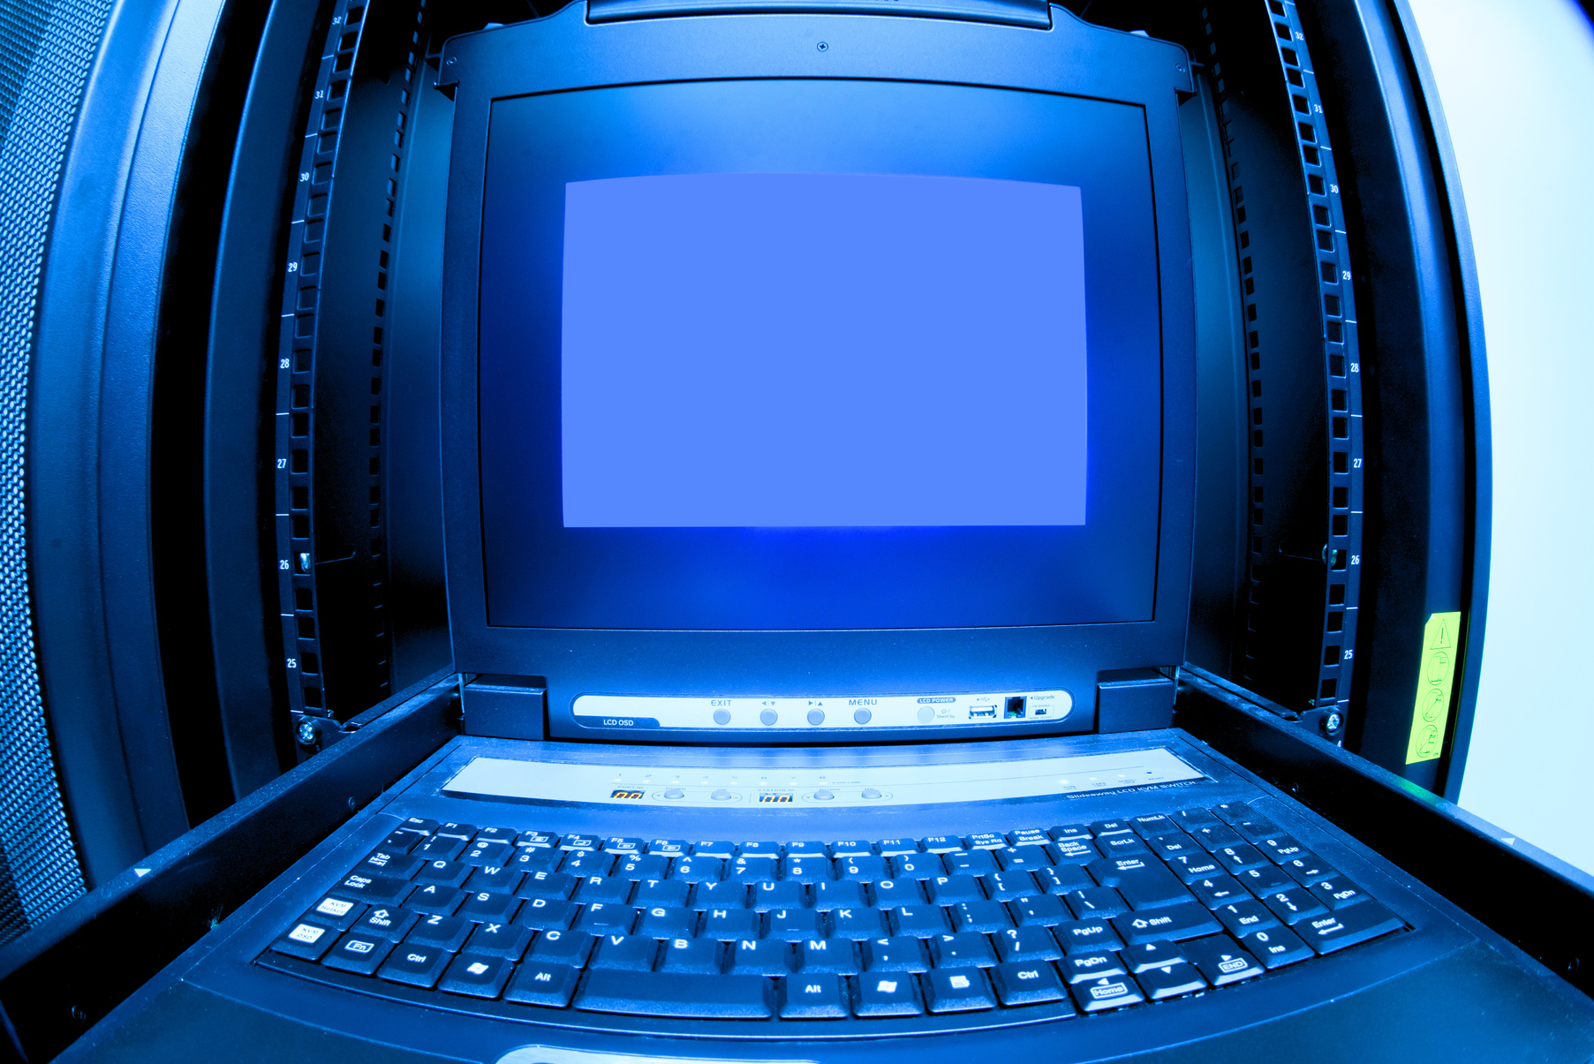
GIỚI THIỆU BÀI TOÁN

Slide 5
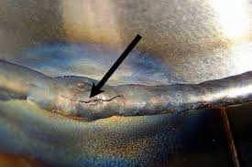
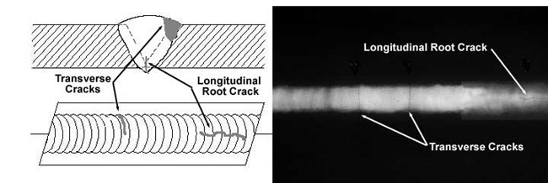
BỐI CẢNH & TẦM QUAN TRỌNG
  Trong công nghiệp cơ khí (nhất là đóng tàu, xây dựng, chế tạo nồi hơi, đường ống dẫn dầu/khí…), mối hàn là vị trí dễ xuất hiện khuyết tật → có thể gây nứt gãy, rò rỉ, thậm chí tai nạn.
  Kiểm tra chất lượng mối hàn (NDT – Non-Destructive Testing) là yêu cầu bắt buộc trong nhiều tiêu chuẩn quốc tế (ISO, ASME, AWS…).
  X-ray (chụp X-quang công nghiệp) là phương pháp phổ biến để phát hiện khuyết tật bên trong mối hàn (rỗ khí, nứt, xỉ, thiếu ngấu…).
Nhưng số lượng ảnh X-ray trong sản xuất lớn → khó kiểm hết bằng thủ công → tốn thời gian, dễ bỏ sót, phụ thuộc kinh nghiệm.

Slide 6
Company
Logo
PHẠM VI ĐỀ TÀI
1
2
3
4
5
Nghiên cứu đặc điểm khuyết tật mối hàn trên ảnh X-ray, từ đó xây dựng và chuẩn hóa dữ liệu phục vụ huấn luyện mô hình.
Huấn luyện và so sánh các mô hình học sâu YOLOv8, YOLOv11x và RT-DETR từ đó chọn mô hình tối ưu phát triển thành ứng dụng
Ứng dụng mô hình được chọn vào phát hiện, phân loại và khoanh vùng các khuyết tật trong mối hàn trên ảnh X-ray một cách tự động.
Hỗ trợ kỹ sư kiểm định bằng cách trực quan hóa kết quả (ảnh X-ray kèm khung và nhãn lỗi).
Đề xuất khả năng tích hợp vào quy trình NDT công nghiệp, làm nền tảng cho hệ thống kiểm định tự động.

Slide 7
DỮ LIỆU

Slide 8
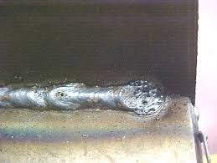
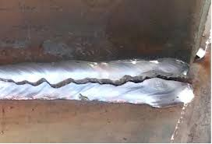
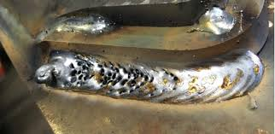
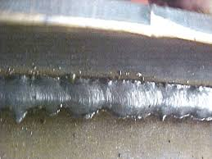
DỮ LIỆU X-RAY MỐI HÀN
Quá trình huấn luyện tập trung nhận diện 4 loại khuyết tật chính:
LOP
Crack
porosity
slag
Mối hàn không thâm nhập hết chiều dày, để lại khe hở dọc theo chân hàn (root).
Mối hàn phát triển khe hở vi mô đến vĩ mô trong vùng hàn/HAZ, có thể bề mặt hoặc ngầm.
Mối hàn có các bọt khí bị “đóng băng” trong kim loại hàn, tạo lỗ rỗng.
Là phần xỉ hàn bị mắc kẹt giữa các lớp hàn hoặc giữa lớp hàn và kim loại cơ bản.

Slide 9
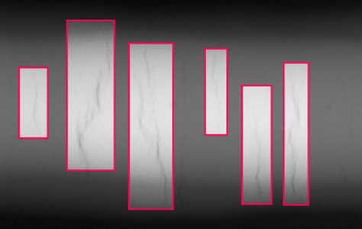
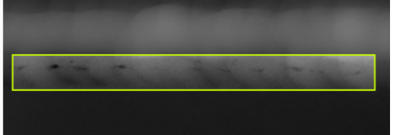
DỮ LIỆU X-RAY MỐI HÀN
Quá trình huấn luyện tập trung nhận diện 4 loại khuyết tật chính:
LOP
Crack

Slide 10
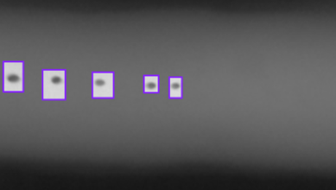
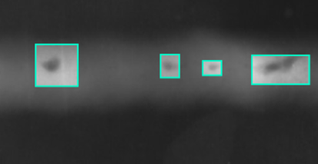
DỮ LIỆU X-RAY MỐI HÀN
Quá trình huấn luyện tập trung nhận diện 4 loại khuyết tật chính:
Porosity
Slag

Slide 11

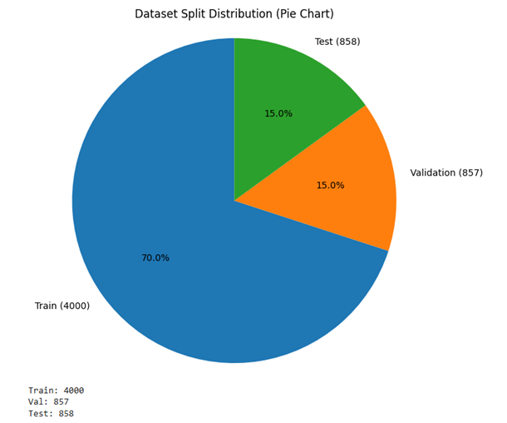
Company
Logo
NGUỒN DỮ LIỆU ẢNH X-RAY
  Nguồn dữ liệu: Roboflow
  Liên kết nguồn:
  Số lượng ảnh: 5,715 ảnh
  Phân chia dữ liệu: Train / Val / Test = 70% / 15% / 15%, duy trì tỷ lệ lớp.
  https://universe.roboflow.com/kunkun-vhmx2/weld-2z7bw
  https://universe.roboflow.com/jaysojitra0022-gmail-com/x-ray-mjcun
  https://universe.roboflow.com/project-u4wny/weld-m4trh
  https://universe.roboflow.com/vit-chennai-bpzhk/weld-n5lap
  https://universe.roboflow.com/test-szbyx/weld-usuga
  https://universe.roboflow.com/vit-chennai-bpzhk/weld-n5lap
Tỉ lệ chia tập dữ liệu

Slide 12

CHUẨN BỊ DỮ LIỆU X-RAY MỐI HÀN
7757
5814
5107
4911
Số lượng mẫu của từng loại khuyết tật

Slide 13





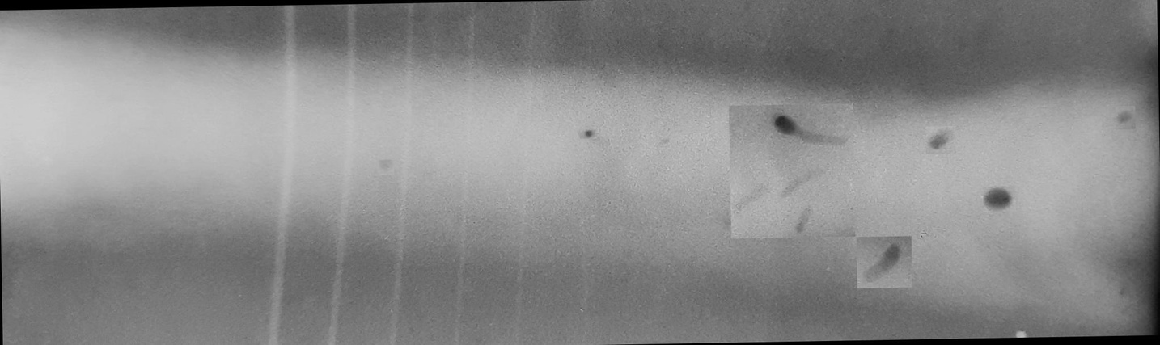
THÁCH THỨC CỦA DỮ LIỆU X-RAY MỐI HÀN
Chất lượng ảnh không đồng đều – Nhiễu, mờ, độ sáng không ổn định khiến mô hình khó nhận diện chi tiết nhỏ.
Mất cân bằng lớp – Số lượng giữa các loại khuyết tật chênh lệch, gây bias khi huấn luyện (porosity có hơn 6700 mẫu, trong khi slag chỉ khoảng 4000).
Kích thước & hình dạng lỗi đa dạng – Lỗi nhỏ, mảnh, hoặc không đều làm giảm khả năng phát hiện.
Chi phí và quy mô dữ liệu cao – Ảnh X-ray độ phân giải lớn, thu thập tốn thời gian và tài nguyên.

Slide 14
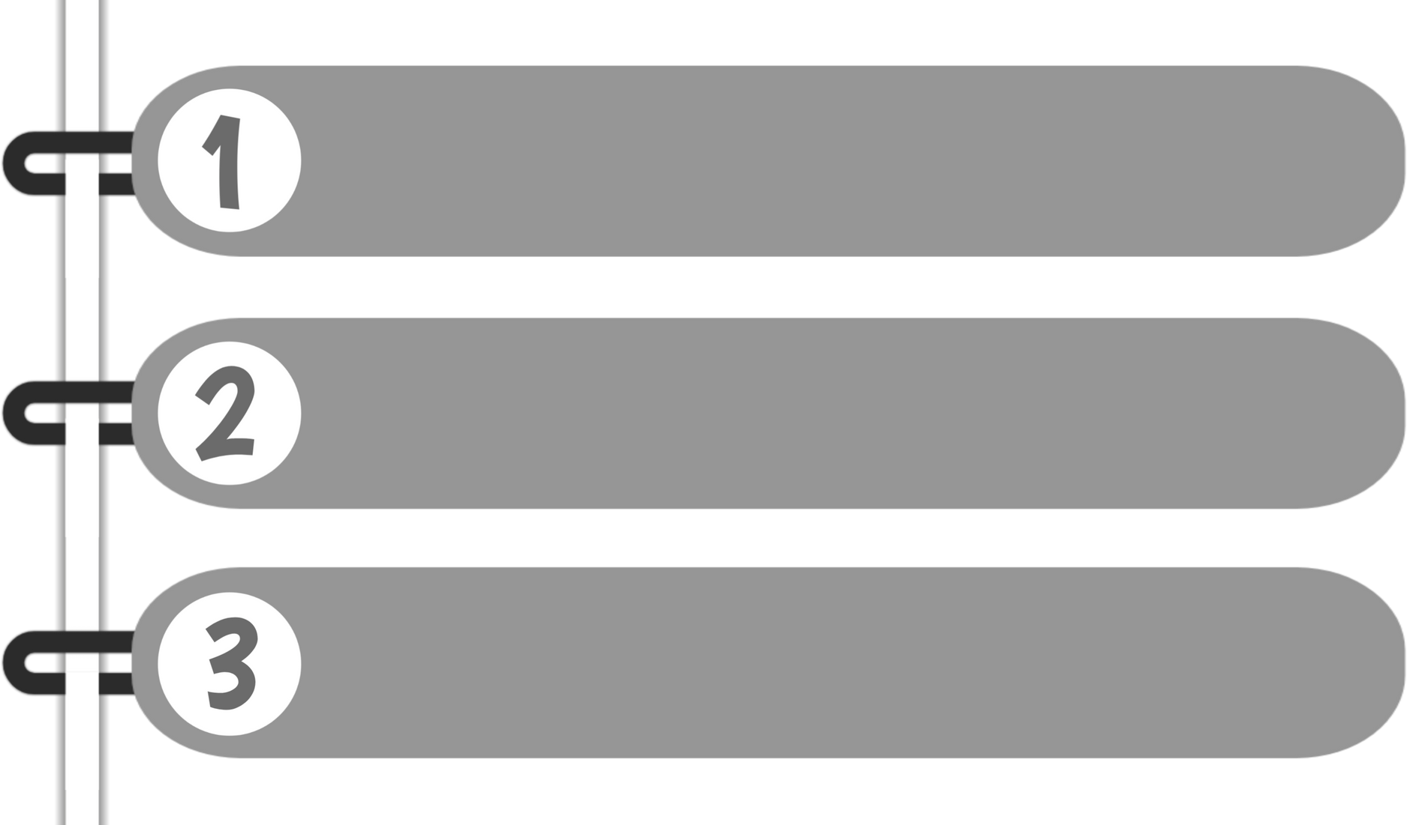

TIỀN XỬ LÝ DỮ LIỆU ẢNH X-RAY
Chuyển sang không gian màu RGB
Resize ảnh về kích thước 640 × 640
Chuyển ảnh RGB → LAB
Áp dụng CLAHE trên kênh L (độ sáng)
Áp dụng Gaussian Blur (kernel 3 × 3)
Chuẩn hóa giá trị pixel về [0, 1]
Tăng cường dữ liệu (Data Augmentation)

Slide 15
MÔ HÌNH VÀ THUẬT TOÁN

Slide 16


QUY TRÌNH TỔNG THỂ
So sánh và chọn ra mô hình tối ưu triển khai thành ứng dụng
Huấn luyện 3 mô hình YOLOv8, YOLOv11x, RT-DETR
Cắt vùng lỗi từ ảnh gốc để phát hiện chi tiết lỗi
2
4
6
1
3
5
Áp dụng mô hình đã chọn để phát hiện lỗi trên ảnh X-ray thực tế, xuất bouding-box
Vẽ đường lỗi bằng màu đỏ và xuất ra vị trí lỗi để điều khiển máy hàn thực hiện hàn vũng lỗi
Đánh giá và phân tích kết quả của kết quả huấn luyện của 3 mô hình

Slide 17

PHÁT HIỆN LỖI MỐI HÀN BẰNG YOLOV8
Mô hình sử dụng
YOLOv8 (You Only Look Once v8) là mô hình phát hiện đối tượng hiện đại, hiệu quả với nền tảng hiệu suất cao
  Cải thiện vượt trội về tốc độ & độ chính xác so với các phiên bản trước.
  Kiến trúc linh hoạt, dễ dàng tùy chỉnh cho bài toán phát hiện lỗi hàn.
  Tối ưu hóa khả năng phát hiện các vật thể nhỏ và khó nhận diện.

Slide 18
PHÁT HIỆN LỖI MỐI HÀN BẰNG YOLOV8
Lý do sử dụng
Đặc điểm của YOLOv8 | Lợi ích
Anchor-free | Loại bỏ anchor box cố định → dự đoán trực tiếp tâm & kích thước, hiệu quả với khuyết tật nhỏ và bất thường.
Backbone–Neck cải tiến | C2f + FPN + PAN giúp giữ đặc trưng đa tỉ lệ → phát hiện tốt cả rỗ khí nhỏ và ngậm xỉ lớn.
Hiệu năng vượt trội | mAP cao hơn YOLOv5/7 nhưng vẫn chạy real-time → phù hợp dây chuyền kiểm tra X-ray.
Head tách biệt (Decoupled head) | Tối ưu riêng vị trí và nhãn → phân biệt chính xác giữa LOP và Crack.
Tương thích dữ liệu nhỏ | Tích hợp Mosaic, Mixup, HSV → khắc phục mất cân bằng và thiếu dữ liệu trong X-ray.

Slide 19

HUẤN LUYỆN YOLOV8
imgz=640
epoch=100
cos_lr
= True
optimizer
= 'AdamW'
batch=6

Slide 20
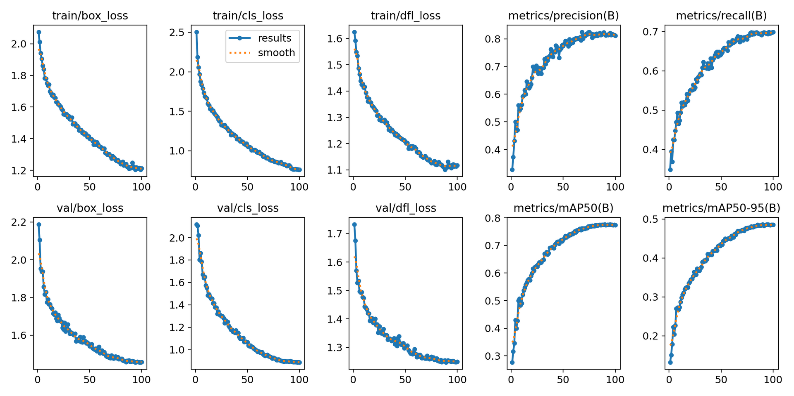
HUẤN LUYỆN YOLOV8
Kết quả huấn luyện mô hình YOLOv8

Slide 21
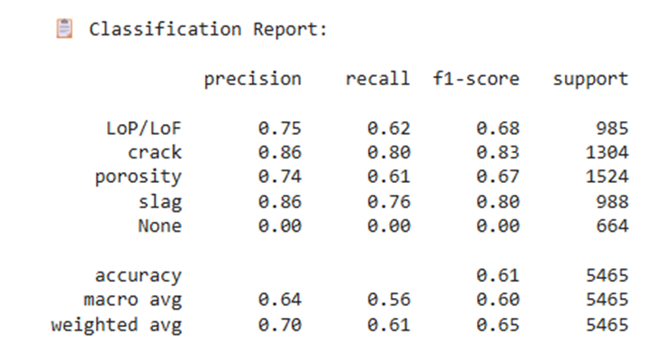
KIỂM THỬ YOLOV8
Kết quả kiểm thử mô hình YOLOv8

Slide 22
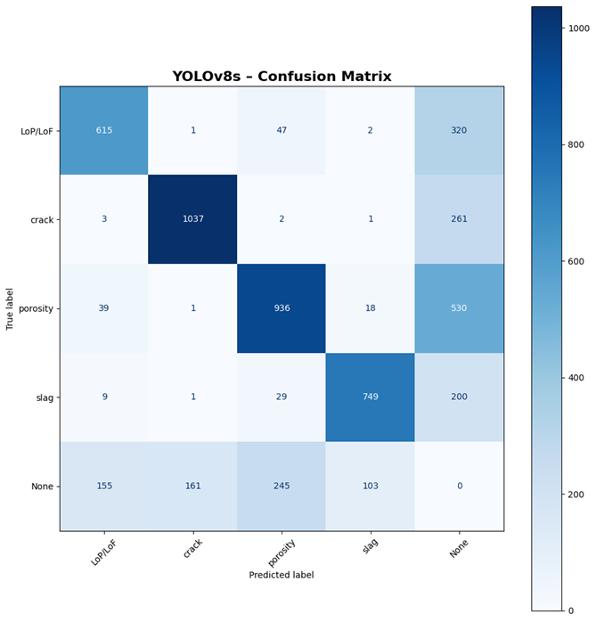
KIỂM THỬ YOLOV8
Kết quả kiểm thử mô hình YOLOv8

Slide 23

PHÁT HIỆN LỖI MỐI HÀN BẰNG YOLOV11X
Mô hình sử dụng
YOLOv11x là phiên bản kích thước lớn (extra-large) trong họ mô hình YOLOv11. Thuộc nhóm mô hình phát hiện đối tượng một giai đoạn (one-stage detector) và đ ược thiết kế để tối ưu độ chính xác, đặc biệt với đối tượng nhỏ và phức tạp
  Kiến trúc mạng sâu, số lượng tham số lớn → khả năng học đặc trưng mạnh.
  Cải tiến backbone và neck giúp trích xuất đặc trưng tốt hơn và giữ thông tin không gian ở nhiều mức độ
  Hoạt động hiệu quả trên ảnh có: độ tương phản thấp, nhiễu cao và đối tượng nhỏ (như khuyết tật mối hàn trên ảnh X-ray)

Slide 24
PHÁT HIỆN LỖI MỐI HÀN BẰNG YOLOV11X
Lý do sử dụng
Đặc điểm của YOLOv11x | Lợi ích
Mô hình kích thước lớn (extra-large) với số lượng tham số cao | Khả năng học đặc trưng mạnh, giúp phát hiện các khuyết tật nhỏ, mờ như nứt (Crack) và rỗ khí (Porosity)
Kiến trúc mạng sâu, trích xuất đặc trưng đa tầng | Giữ được thông tin chi tiết ở nhiều mức tỷ lệ, nâng cao độ chính xác khi khuyết tật có kích thước không đồng đều
Backbone và Neck được cải tiến | Tăng khả năng biểu diễn đặc trưng hình thái phức tạp của mối hàn trên ảnh X-ray
Khả năng phát hiện đối tượng nhỏ tốt | Giảm bỏ sót lỗi (False Negative), đặc biệt với các khuyết tật mảnh và dài
Hoạt động ổn định với ảnh có độ tương phản thấp và nhiễu cao | Phù hợp với đặc thù ảnh X-ray mối hàn công nghiệp

Slide 25

HUẤN LUYỆN YOLOV11X
imgz=640
epoch=100
model
='yolo11x.pt'
batch=6

Slide 26
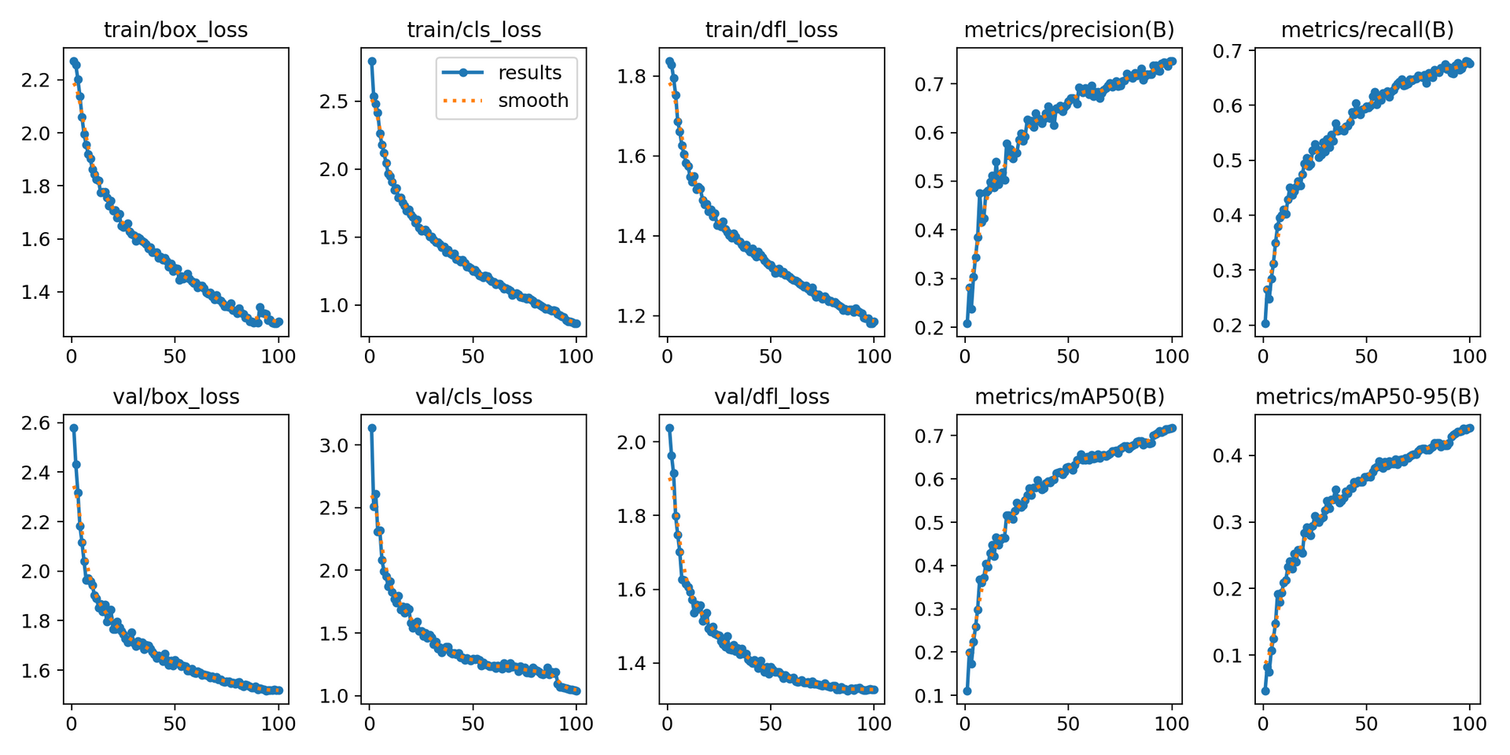
HUẤN LUYỆN YOLOV11X
Kết quả huấn luyện mô hình YOLOv11x

Slide 27
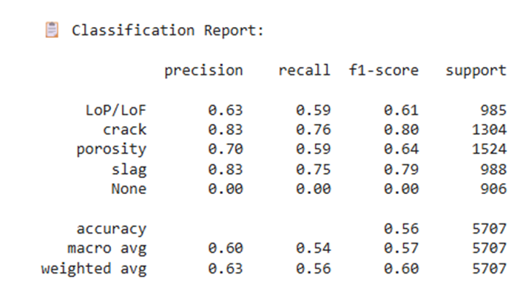
KIỂM THỬ YOLOV11X
Kết quả kiểm thử mô hình YOLOv11x

Slide 28
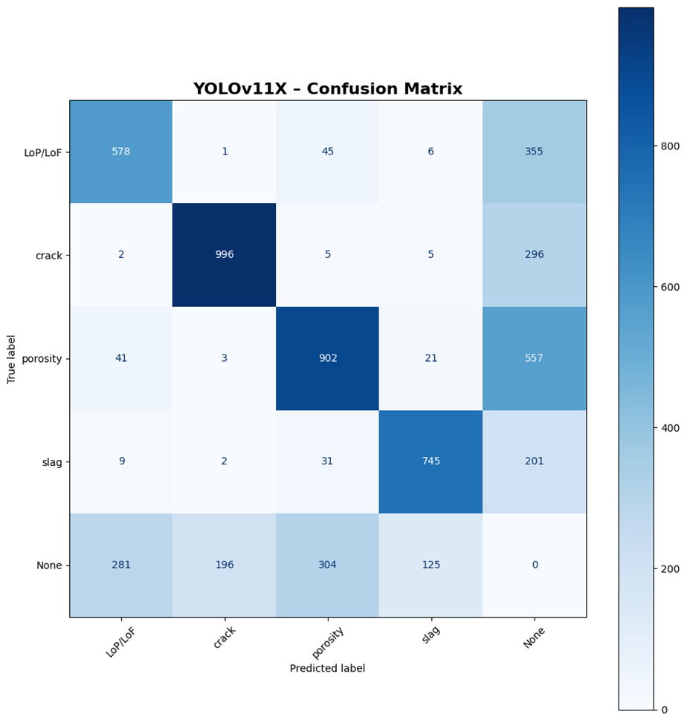
KIỂM THỬ YOLOV11X
Kết quả kiểm thử mô hình YOLOv11x

Slide 29
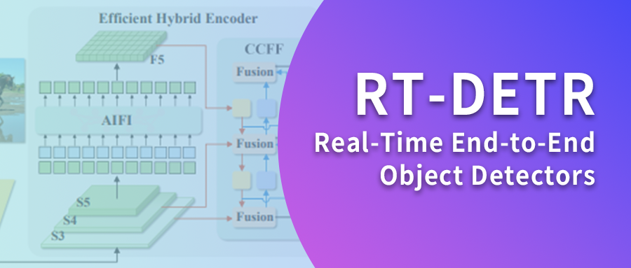
PHÁT HIỆN LỖI MỐI HÀN BẰNG RT-DETR
Mô hình sử dụng
RT-DETR (Real-Time Detection Transformer) là mô hình phát hiện đối tượng dựa trên Transformer
  Sử dụng Transformer Encoder–Decoder để trích xuất đặc trưng
  Khả năng học quan hệ ngữ cảnh toàn cục trong ảnh
  Không phụ thuộc hoàn toàn vào anchor box như YOLO
  Giảm hiện tượng trùng lặp bounding box
  Cho kết quả ổn định với ảnh phức tạp và nhiều nhiễu

Slide 30
PHÁT HIỆN LỖI MỐI HÀN BẰNG RT-DETR
Lý do sử dụng
Đặc điểm của YOLOv11x | Lợi ích
Mô hình phát hiện đối tượng dựa trên Transformer | Học được ngữ cảnh toàn cục, giúp phân biệt khuyết tật với nền mối hàn phức tạp
Kiến trúc Encoder–Decoder | Khả năng mô hình hóa mối quan hệ không gian giữa mối hàn và vùng lỗi
Không phụ thuộc hoàn toàn vào anchor box | Giảm hiện tượng trùng lặp bounding box, kết quả phát hiện ổn định hơn
Cơ chế Attention toàn cục | Nhận diện tốt các khuyết tật có hình dạng bất quy tắc
Hoạt động hiệu quả với ảnh nhiễu và tương phản thấp | Phù hợp với đặc thù ảnh X-ray mối hàn công nghiệp

Slide 31

HUẤN LUYỆN RT-DETR
imgz=640
workers=0
epoch=100
amp=True
batch=6
cos_lr
= True
model
=rtdetr-l.pt

Slide 32
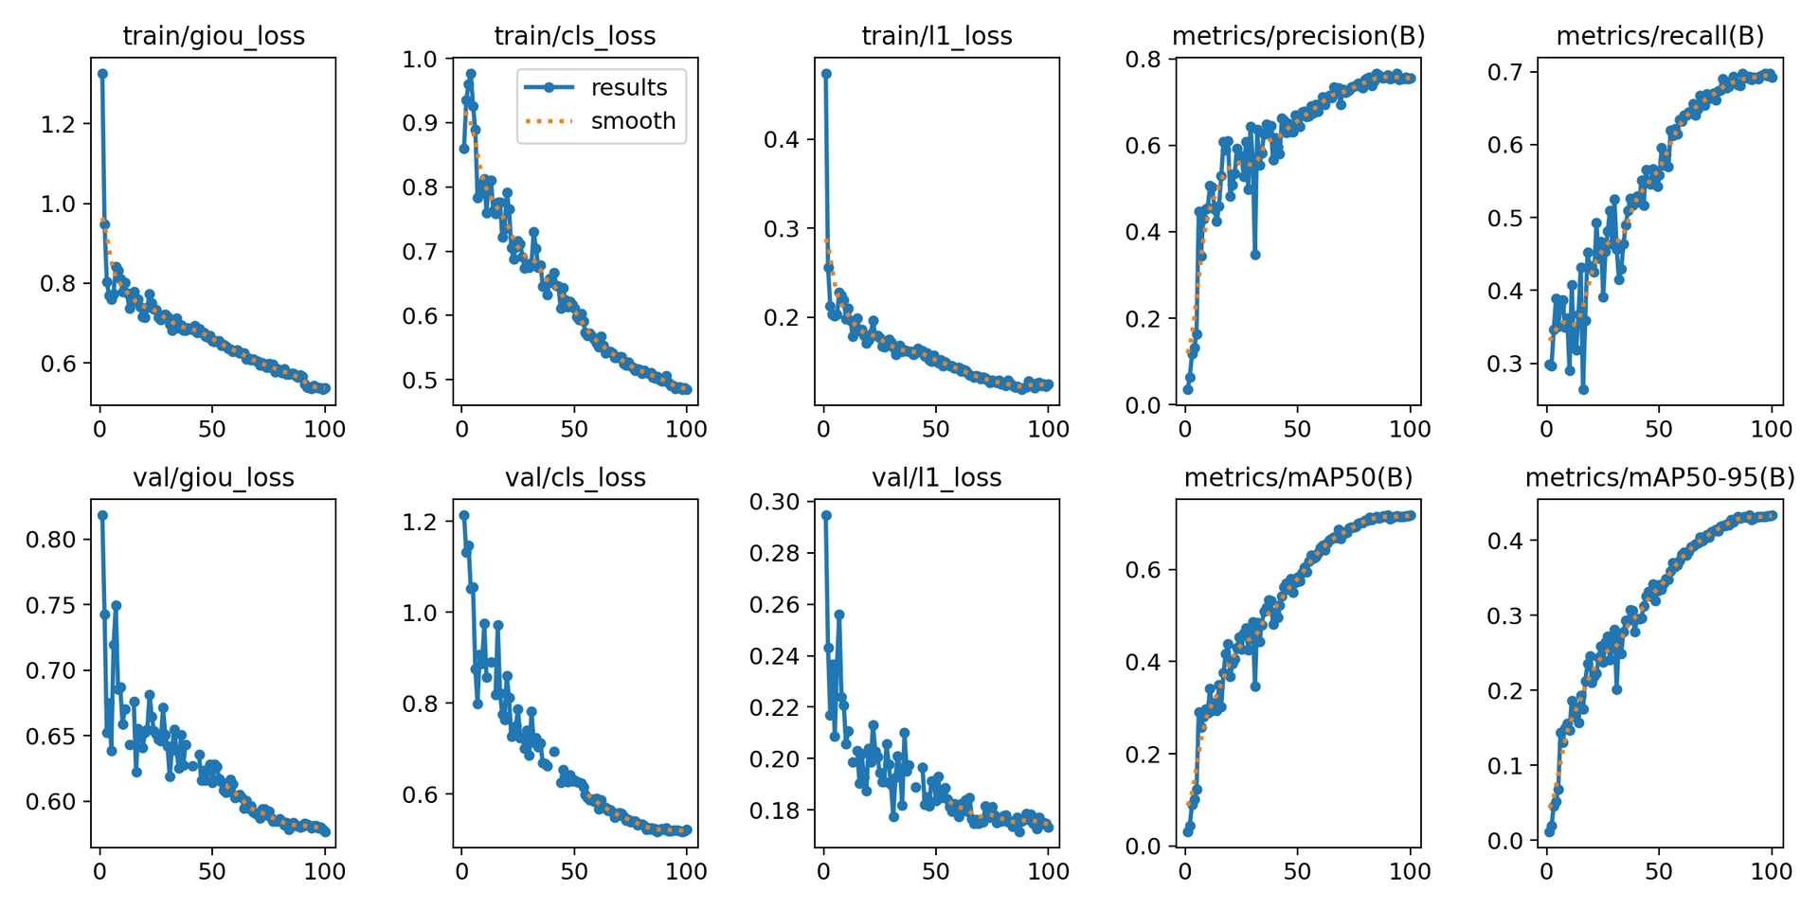
HUẤN LUYỆN RT-DETR
Kết quả huấn luyện mô hình RT-DETR

Slide 33
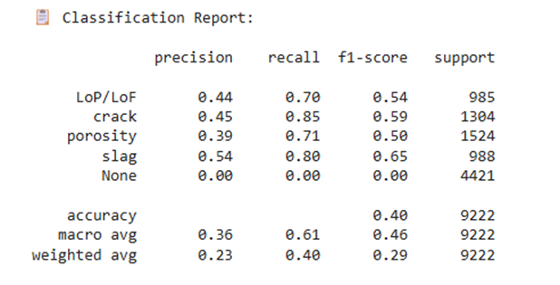
KIỂM THỬ RT-DETR
Kết quả kiểm thử mô hình RT-DETR

Slide 34
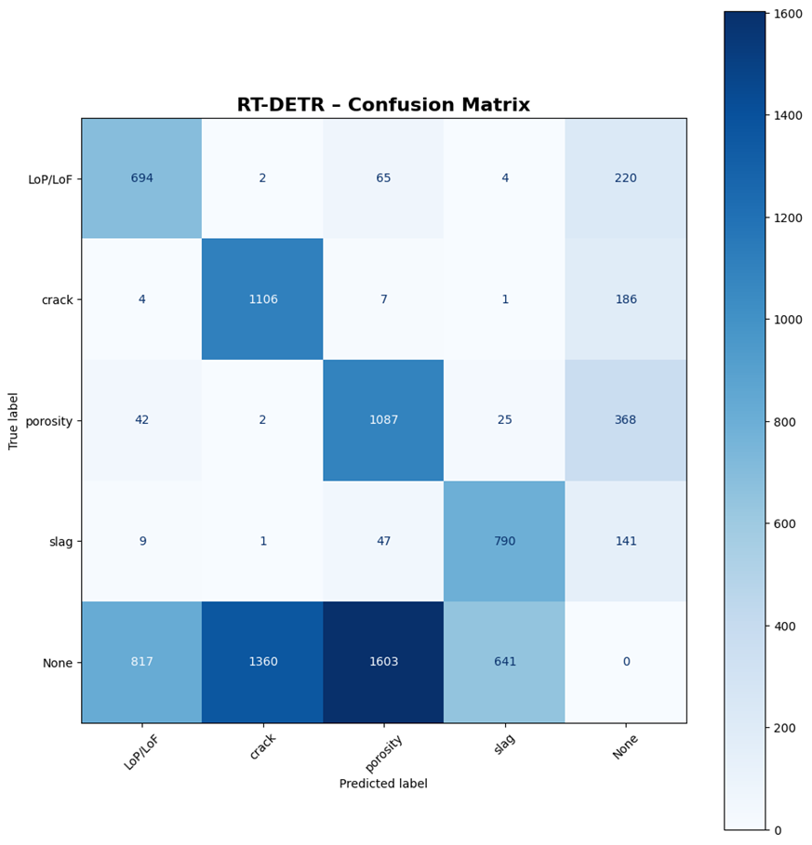
KIỂM THỬ RT-DETR
Kết quả kiểm thử mô hình RT-DETR

Slide 35
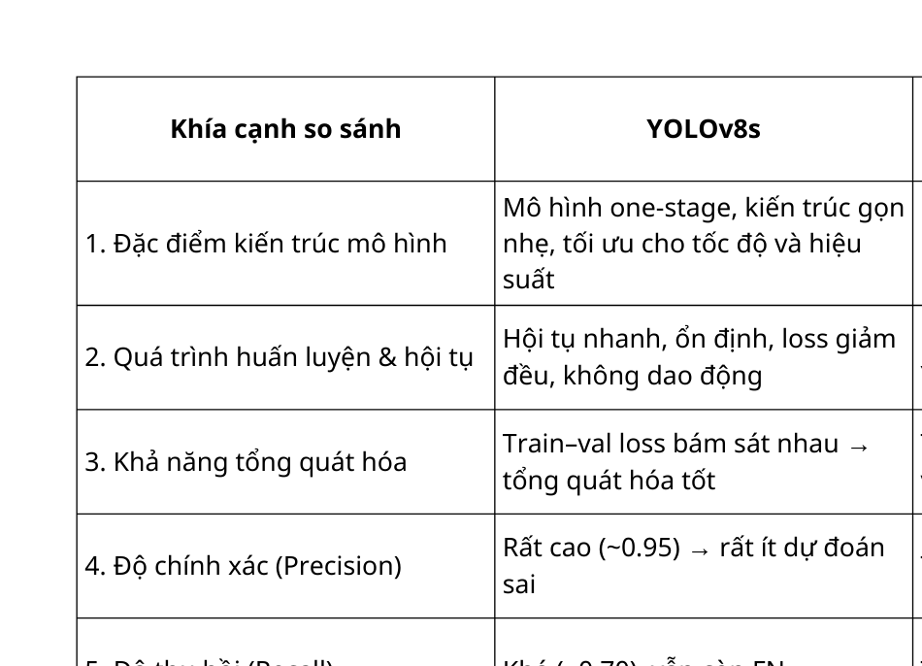
SO SÁNH 3 MÔ HÌNH

Slide 36
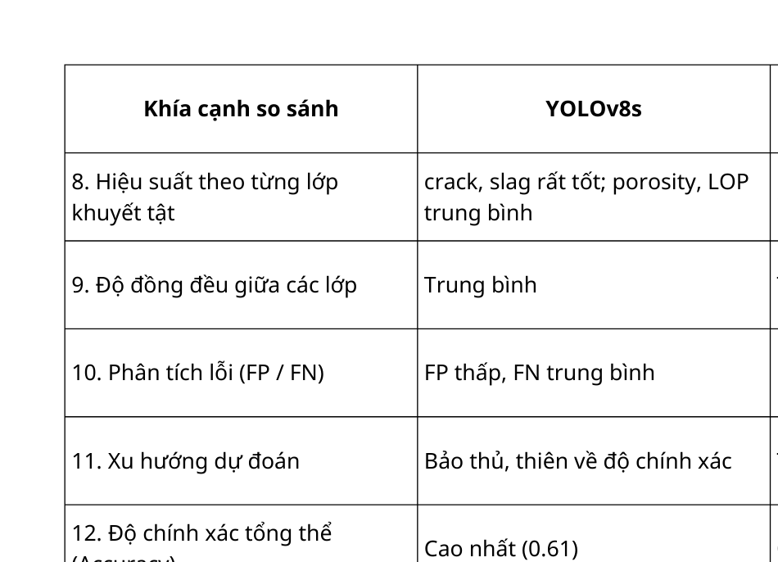
SO SÁNH 3 MÔ HÌNH

Slide 37

MÔ HÌNH LỰA CHỌN
YOLOv8s là lựa chọn tối ưu giữa độ chính xác – tốc độ – tính thực tiễn.
Kiến trúc gọn nhẹ, one-stage → tốc độ cao, ổn định, phù hợp triển khai thực tế
Hội tụ nhanh, loss giảm đều → huấn luyện ổn định, không overfitting
Precision rất cao (~0.95) → giảm cảnh báo giả, phù hợp môi trường công nghiệp
mAP@0.5 và mAP@0.5–0.95 cao nhất → định vị chính xác trên nhiều ngưỡng IoU
FP thấp, FN chấp nhận được → độ tin cậy cao khi vận hành
Yêu cầu phần cứng thấp, dễ tích hợp → sẵn sàng cho ứng dụng kiểm tra mối hàn thực tế

Slide 38
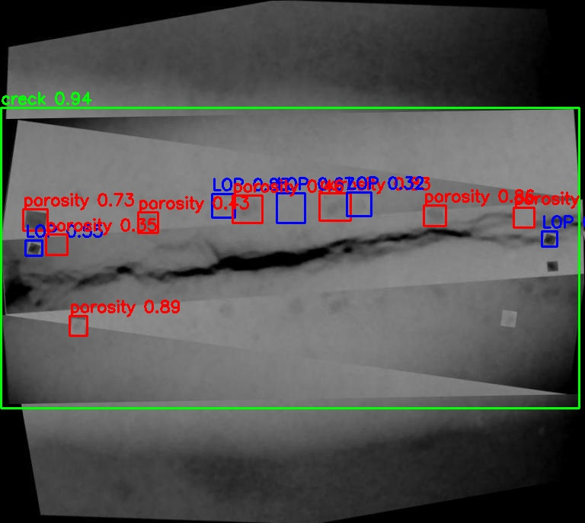
PHÁT HIỆN LỖI
  Ảnh X-ray đầu vào được resize và chuẩn hóa.
  YOLOv8 (anchor-free) dự đoán trực tiếp tọa độ tâm, kích thước, lớp và độ tin cậy (confidence).
  Áp dụng Non-Maximum Suppression (NMS) để loại bỏ vùng trùng lặp.
  Kết quả lưu dạng .txt (class, x_center, y_center, w, h, conf) và vẽ bounding box trên ảnh.
  Màu phân lớp: LOP – xanh dương đậm, Crack – xanh lá, Porosity – đỏ, Slag – xanh nhạt.

Slide 39
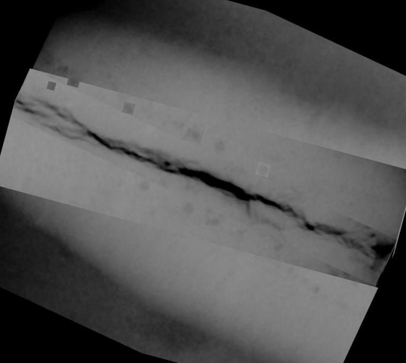

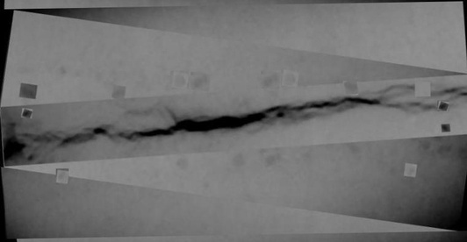
CẮT VÙNG LỖI
Ảnh gốc
Thực hiện
cắt ảnh
Ảnh đã cắt

Slide 40

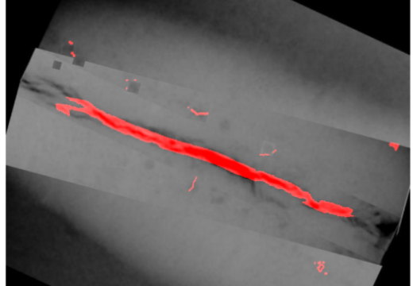
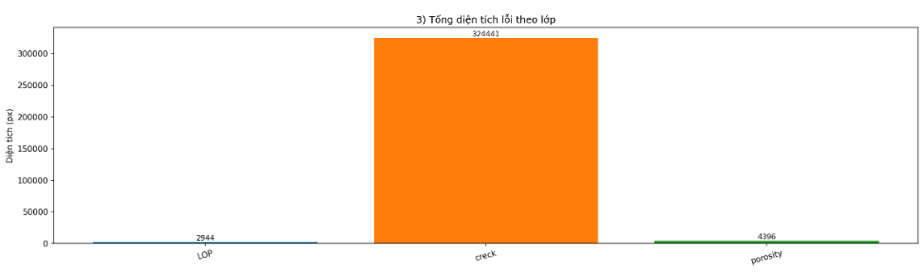
KẾT HỢP MÁY HÀN
  Kết quả dự đoán được hậu xử lý (post-filtering) để đảm bảo loại bỏ dự đoán nhiễu (lọc confidence) và tránh trùng lặp (NMS / Soft-NMS)
  Các bounding box được chuyển thành vùng lỗi thực tế (mask) thông qua chuẩn hóa ROI và tăng tương phản (CLAHE) kết hợp xử lý hình thái theo từng loại khuyết tật (Crack, Porosity, Slag)
  Tô đỏ vùng khuyết tật trên ảnh – mô phỏng đường nứt để trực quan hóa.
  Từ mask khuyết tật, hệ thống có thể: Ước lượng mức độ nghiêm trọng (diện tích, tỷ lệ lỗi) và trích xuất đường dẫn (path) phục vụ robot hàn tự động
Ví dụ tô đỏ vùng khuyết tật
Ví dụ ước lượng diện tích lỗi từng loại

Slide 41
DEMO

Slide 42
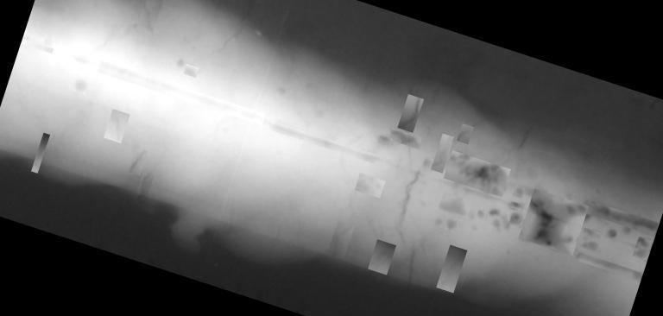
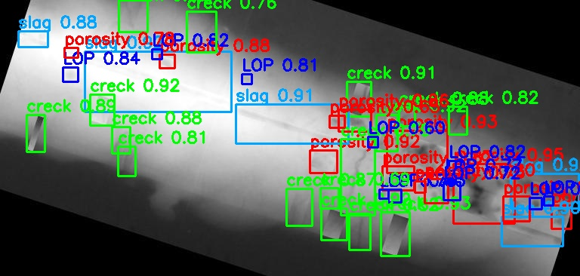
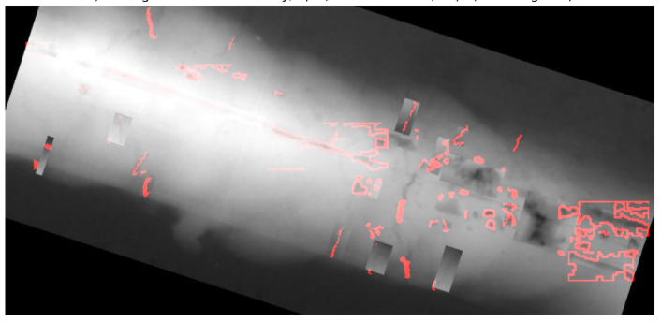
DEMO
Ảnh ban đầu
Ảnh qua mô hình
Ảnh được tô đỏ vùng khuyết tật

Slide 43
THANK YOU

